Slide 1
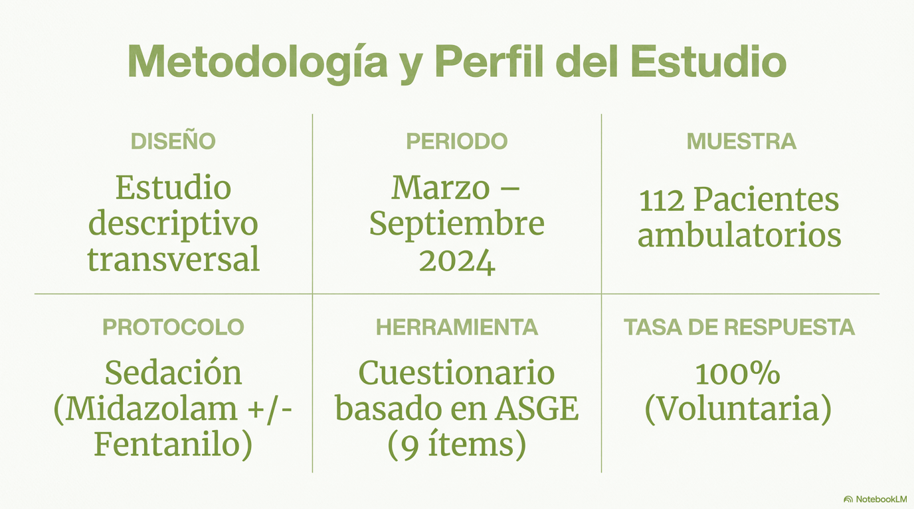
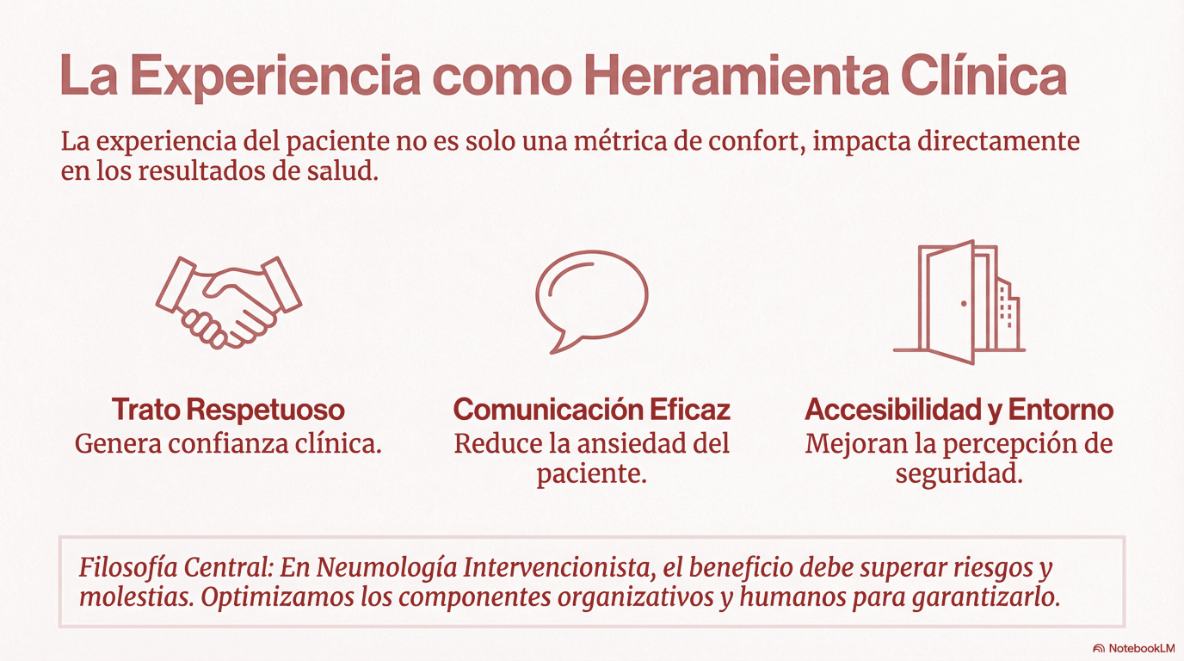
Experiencia del paciente en una unidad de Neumología Intervencionista.
M.L. Canalejo, MM. Segura, A.Alvarez, S.Repiso, L.Piñel, M.C. Fernandez.
H.U.V.V Málaga
Introducción.
Metodología.
La experiencia del paciente se relaciona directamente en los resultados de salud.
En Neumología intervencionista el beneficio debe superar riesgos y molestias. Optimizamos los componentes organizativos y humanos del proceso asistencial.
Objetivo: evaluar la experiencia y satisfacción tras una broncoscopia en nuestra unidad de N. Intervencionista.

Slide 2
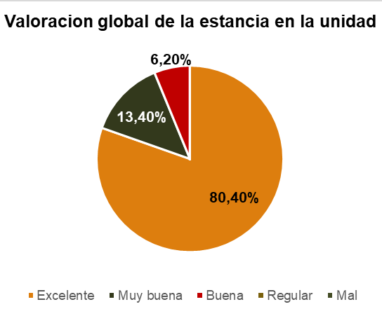

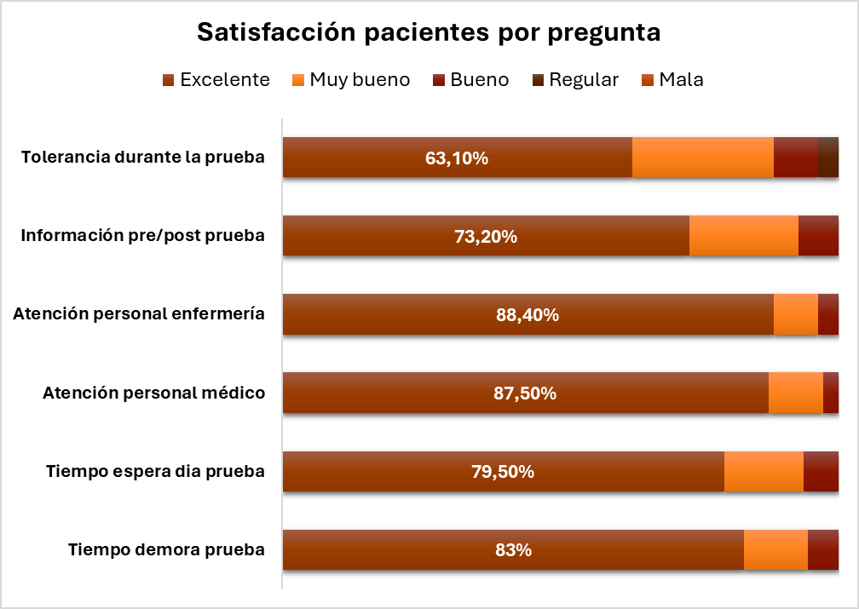
Experiencia del paciente en una unidad de N. Intervencionista.
M.L. Canalejo, MM. Segura, A.Alvarez, S.Repiso, L.Piñel, M.C. Fernandez.
H.U.V.V Málaga
Resultados.
Conclusiones.
Experiencia muy satisfactoria en tiempos y trato.
Fidelidad máxima
100%
Repetiría la prueba en misma unidad
Próximos pasos:
Mejorar protocolos de información pre/post prueba.
Revisar estrategias de sedación para mejorar tolerancia.
Notes:
La medición sistemática es indispensable para impulsar ciclos de mejora continuo

